Slide 1

Secretaria de Atenção à Saúde
Departamento de Atenção Básica
Coordenação-Geral de Alimentação e Nutrição
Programa Bolsa Família
Acompanhamento das
condicionalidades de Saúde
Maria Maia
Agosto 2012

Slide 2
Programa Bolsa Família
Lei nº 10.836, de 09 de janeiro de 2004 (Cria o Programa Bolsa Família)
Decreto nº 5.209, de 17 de setembro de 2004 (Programa Bolsa Família)
Portaria Interministerial nº 2.509, DOU de 22 novembro de 2004 (Define as ações de Saúde)

Slide 3
Programa Bolsa Família
Programa federal de transferência direta de renda
Famílias em situação de pobreza (com renda per capita de R$ 70,01 a R$140,00 per capita) ou extrema pobreza (a renda per capita abaixo de R$70,00)
Eixos de Ação
Transferência de renda
promove o alívio imediato da pobreza
Condicionalidades
reforçam o acesso a direitos sociais básicos nas áreas de educação, saúde e assistência social
Ações complementares
contribuem para que as dificuldades vividas pelas famílias do PBF em termos de vulnerabilidades e inadequação da oferta (ausência/insuficiência do serviço) sejam sanadas pelas políticas setoriais

Slide 4
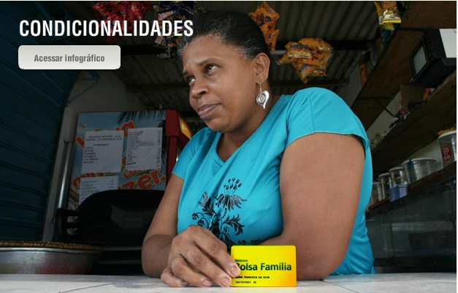
As Condicionalidades são os compromissos assumidos tanto pelas famílias beneficiárias do Bolsa Família quanto pelo poder público para ampliar o acesso dessas famílias a seus direitos sociais básicos.
Por um lado, as famílias devem assumir e cumprir esses compromissos para continuar recebendo o benefício.
Por outro, as condicionalidades responsabilizam o poder público pela oferta dos serviços públicos de saúde, educação e assistência social.
O Bolsa Família prevê condicionalidades de saúde, educação e assistência social aos beneficiários.

Slide 5
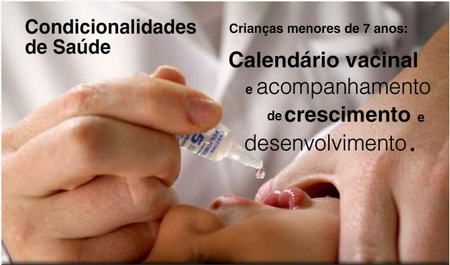
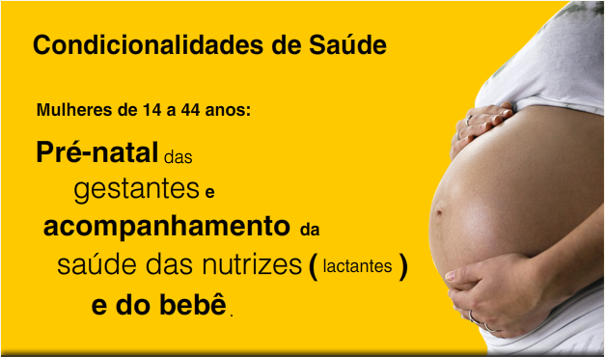
O objetivo das condicionalidades não é punir, e sim responsabilizar as famílias e o poder público pelo compromisso assumido e pela oferta dos serviços de saúde gratuitos e de qualidade (garantia dos direitos sociais básicos e constitucionais).

Slide 6
Etapas da Gestão de Condicionalidades
Período de Acompanhamento;
Período de Registro;
Repercussão Gradativa;
Registro de Recursos; e
Acompanhamento Familiar.

Slide 7
Período de Acompanhamento e
Período de Registro
É o conjunto de meses que compreende o início e o término de cada ciclo de acompanhamento das condicionalidades.
  Duas vigências, uma por semestre.
    1ª vigência – janeiro à junho
    2ª vigência – julho à dezembro
  Sistema de Gestão do Programa Bolsa Família na Saúde
  http://bolsafamilia.datasus.gov.br

Slide 8
Repercussão Gradativa
É o efeito no benefício da família em decorrência do descumprimento da condicionalidade.
Pode ser advertência, bloqueio, suspensão ou cancelamento do benefício
A repercussão no benefício das famílias ocorre nos meses ímpares. Em relação ao acompanhamento da saúde ocorre nos meses: MAR e SET
Portaria n.º 321

Slide 9
Repercussão Gradativa
 | Famílias com crianças e adolescentes até 15 anos e gestantes | Jovens de 16 e 17 anos
1º | Advertência | Advertência
2º | Bloqueio (30 dias) | Suspensão (60 dias)
3º | 1° Suspensão (60 dias) | Cancelamento
4º | 2° Suspensão (mais 60 dias)
5º | Cancelamento

Slide 10
RECURSO E ACOMPANHAMENTO FAMILIAR
RECURSO:
Direito da família em contestar
um efeito sobre o seu benefício
ACOMPANHAMENTO FAMILIAR:
Oferta de serviços sociais às famílias em situação de vulnerabilidade e risco social, especialmente em situação de descumprimento
Público: famílias com descumprimento
Ação: Anula o último efeito do histórico da família e libera a parcela do benefício para saque
Prazo: Último dia útil ao mês seguinte da repercussão
Público: Todas as famílias
Ação: Registro do Acompanhamento Familiar no SICON. Possibilidade de interromper os efeitos sobre o descumprimento por no mínimo 6 meses. Assegurar renda e serviço
Prazo: Sem prazos. Em qualquer momento
Portaria n.º 321 e
Instrução Operacional nº 26)
Protocolo de Gestão Integrada de Serviços, Benefícios e Transferências de Renda no âmbito do Sistema Único de Assistência Social – SUAS

Slide 11
Potencialidades do SUS para o PBF
Lei 11.350, de 5/10/2006, traz como atribuição dos ACS a participação em ações que fortaleçam os elos entre o setor saúde e outras políticas que promovam a qualidade de vida (Art. 3º, parágrafo único, inciso VI).
Portaria nº 2.488, de 21/10/2011, que aprova a PNAB e estabelece a revisão de diretrizes e normas para a organização da Atenção Básica, para a ESF e o PACS.
São atribuições do ACS na Atenção Básica:
VIII – Estar em contato permanente com as famílias, desenvolvendo ações educativas, visando a promoção da saúde e a prevenção de doenças, e ao acompanhamento das pessoas com problemas de saúde, bem como o acompanhamento das condicionalidades do PBF na saúde ou de qualquer outro programa similar de transferência de renda e enfrentamento de vulnerabilidades criado pelo Governo Federal, estadual ou municipal de acordo com o planejamento da equipe.

Slide 12

Multidimensionalidade
da pobreza
Retirar a população em situação de extrema pobreza (16 milhões), rompendo o círculo vicioso da exclusão social
Por meio do acesso à renda, acesso aos serviços públicos e inclusão produtiva.
Fatores sociais, geográficos e biológicos multiplicam ou reduzem o impacto exercido pelos rendimentos sobre cada indivíduo.
Potencialidade para o Programa Bolsa Família
O papel do SUS junto ao PBF se intensifica

Slide 13
Benefício Variável à Gestante (BVG)
Beneficio Variável Nutriz (BVN)
Ambos os benefícios têm como objetivo apoiar financeiramente a mãe e o bebê durante a gestação e nos primeiros meses de vida da criança, aumentando a renda familiar nas fases essenciais ao seu crescimento e desenvolvimento.
Para maiores informações consulte a Instrução Operacional Conjunta SENARC/MDS/SAS/MS nº 11 de 18/11/2011.

Slide 14
Fluxo para Concessão do
Benefício Variável à Gestante
Captação da gestante no município
Informação incluída no Sistema de Gestão do PBF na Saúde
Consolidação na última sexta-feira do mês
Rotina
Mensal
Envio para o MDS
Verificação
dos critérios
(permanência no PBF e até 5 benefícios)
Concessão do Benefício Variável à Gestante
BVG
No mínimo 2 meses
Mensal

Slide 15
Gestantes identificadas no
Sistema de Gestão do PBF na Saúde - Brasil
Estimativa de gestantes
1ª vigência 2012
449.111
Fonte: MINISTÉRIO da SAÚDE/DATASUS/Sistema de Gestão do Programa Bolsa Família na Saúde.
Mesmo com um incremento de 43% em relação à vigência anterior,
na 1ª vigência de 2012 foram identificadas 37,9% da estimativa.

Slide 16
Gestantes identificadas no Sistema de Gestão do
PBF na Saúde Santa Catarina
Estimativa de gestantes
2ª vigência 2011
4.173
Fonte: MINISTÉRIO da SAÚDE/DATASUS/Sistema de Gestão do Programa Bolsa Família na Saúde.
Houve um incremento de mais de 100% em relação à vigência anterior. Na 1ª vigência de 2012 foram identificadas 83,3% da estimativa.

Slide 17
Histórico de concessão de Benefício Variável à Gestante - Brasil
Pagamento em: | Mês de referência (arquivo do MS) | N.º de gestantes localizadas pela saúde | BVG concedidos acumulados
dez/11 | outubro | 35.310 | 25.305
jan/12 | novembro | 71.310 | 61.250
fev/12 | dezembro | 117.018 | 99.256
mar/12 | dezembro | 117.018 | 98.513
abr/12 | fevereiro | ND | 100.979
mai/12 | março | 29.054 | 116.463
jun/12 | abril | 62.142 | 141.405
jul/12 | maio | 106.942 | 176.232
ago/12 | junho | 166.075
set/12 | julho | 167.562

Slide 18
IGD - Índice de Gestão Descentralizada
Para incentivar o aprimoramento da qualidade da gestão local do Programa e contribuir para que estados e municípios executem as ações que estão sob sua responsabilidade, foi criado o IGD.
É um indicador que mostra a qualidade da gestão descentralizada do Bolsa Família, além de refletir os compromissos assumidos pelos estados e municípios na sua adesão ao Programa.
Fonte: http://www.mds.gov.br/bolsafamilia/gestaodescentralizada/indice-de-gestao-descentralizada-igd
Com base nesse indicador, o MDS repassa recursos a estados e municípios para a realização da gestão do Bolsa Família. Quanto maior o valor do IGD, maior será o valor dos recursos transferidos para o ente federado.

Slide 19
Articulação para qualificação das ações relacionadas às condicionalidades de saúde

Slide 20
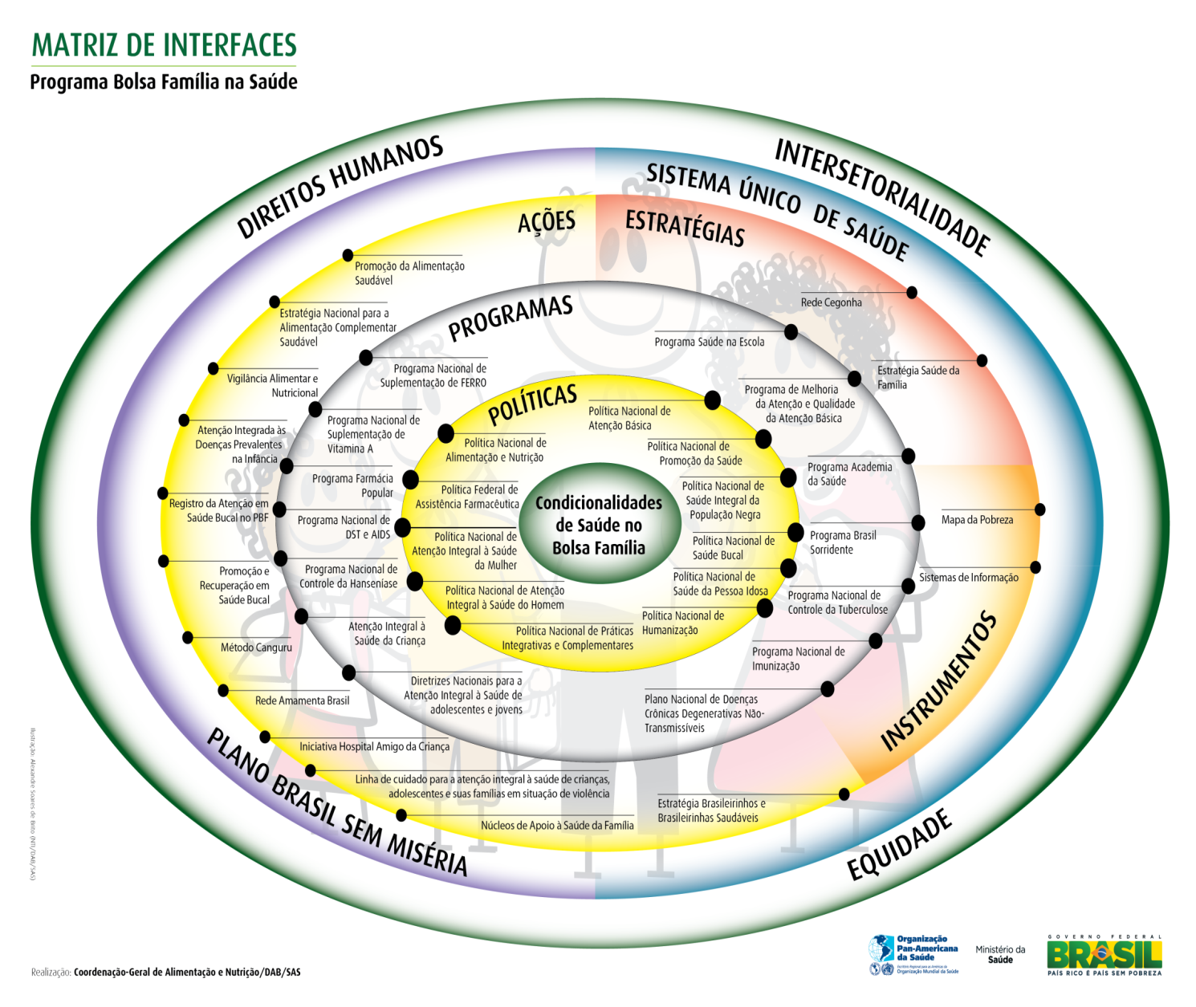
Matriz de Interfaces do Programa Bolsa Família na Saúde
Instrumento visual que alinha as ações, estratégias, programas, e políticas do SUS relacionadas às condicionalida-des de saúde do PBF.

Slide 21


Qualificação das ações de identificação e tratamento dos casos de Tuberculose e Hanseníase entre beneficiários do PBF

Slide 22
Curso de Ensino à Distância do PBF na Saúde
  Em 3 anos formou mais de 6 mil pessoas
  16 turmas para 2012
  Turmas de julho foram canceladas
  Atualização do conteúdo:
    - 1ª vigência
      PBF na conjuntura do Plano Brasil sem Miséria;
      Interfaces com o Programa Nacional de Controle da Tuberculose, da Política Nacional de Controle da Hanseníase
    - 2ª vigência
      Atualizações no Sistema de Gestão do PBF na Saúde em decorrência do BVG
      PBF na conjuntura do Brasil Carinhoso
MÊS | DATAS | MÊS | DATAS | MÊS | DATAS
Agosto | 10ª turma: 20 a 24 | Outubro | 13ª turma: 15 a 19 | Dezembro | 16ª turma: 10 a 14
Setembro | 11ª turma: 10 a 14 | Novembro | 14ª turma: 05 a 09
 | 12ª turma: 24 a 28 |  | 15ª turma: 26 a 30

Slide 23
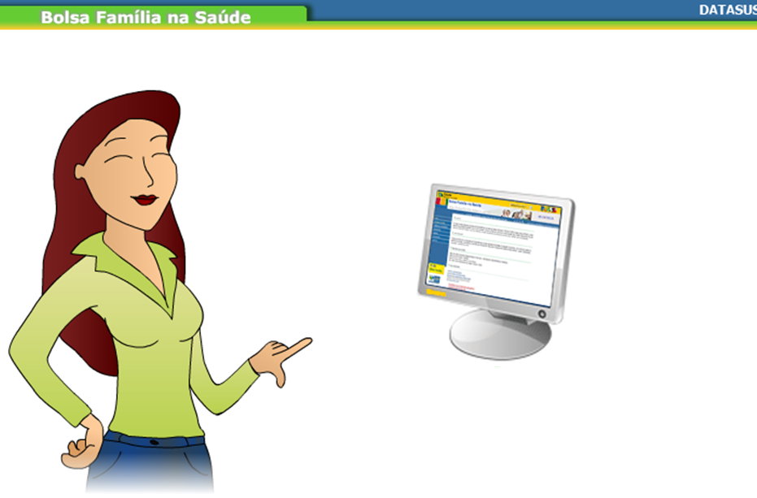
O Sistema de Gestão do Programa Bolsa Família na Saúde é o único instrumento para registro das condicionalidades de saúde disponível. Pode ser acessado pelos endereços http://bolsafamilia.datasus.gov.br , ou ainda pelo site da Coordenação Geral de Alimentação e Nutrição/DAB/SAS/MS: http://nutricao.saude.gov.br , link “Bolsa Família”.

Slide 24
Informação Importante
  Na 1ª vigência, são disponibilizadas para acompanhamento (obrigatório e não obrigatório) na saúde as famílias beneficiárias do PBF constante da folha de pagamento de dezembro do ano anterior e com as atualizações do Cadastro Único até novembro do ano anterior.
  Na 2ª vigência de 2012, serão disponibilizadas para acompanhamento (obrigatório e não obrigatório) na saúde as famílias beneficiárias do PBF constante da folha de pagamento de junho de 2012 e com as atualizações do Cadastro Único até maio de 2012

Slide 25
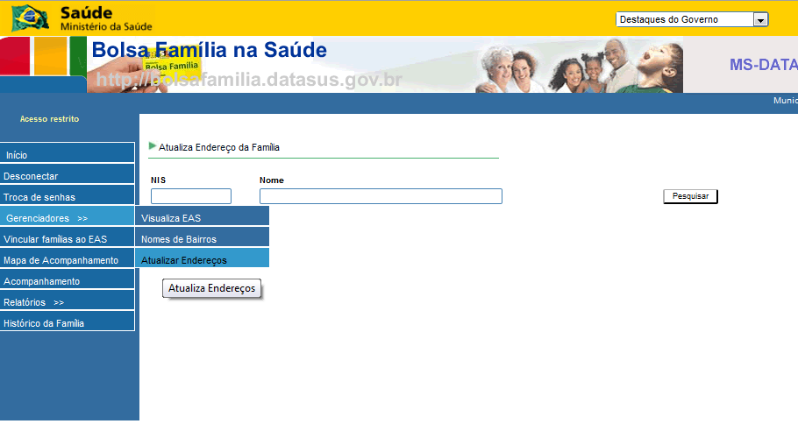
- Objetivo de minimizar os casos recorrentes de endereços incorretos nos Mapas de Acompanhamento
- Incluir não somente o endereço da família, mas também referências do endereço, como: “terceira rua após o orelhão”, “segunda casa depois do mercado”.
- A alteração de endereço no Sistema de Gestão do PBF na Saúde é FACULTATIVA.

Slide 26
Alterações no
Sistema de Gestão do Programa Bolsa Família na Saúde na
Serão disponibilizadas as mulheres beneficiárias com idade entre 7 e 13 anos e com mais de 45 anos; e famílias com a informação do campo “Bairro” está em branco no Cadastro Único.
O objetivo é que os municípios possam registrar o acompanhamento, em sua grande maioria já realizados, das gestantes e possibilitar que as mulheres quando gestantes se tornem elegíveis ao Benefício Variável à Gestante – BVG.
O acompanhamento das condicionalidades da saúde para fim do PBF, não será obrigatório em nenhum dos casos, mas se qualquer uma dessas famílias tiver realizado o acompanhamento de saúde, este será computado no resultado do acompanhamento do município, contribuindo com o alcance das metas e aumento do IGD.
Obs.: Nas famílias com campo Bairro em branco estarão disponíveis apenas as integrantes mulheres.

Slide 27
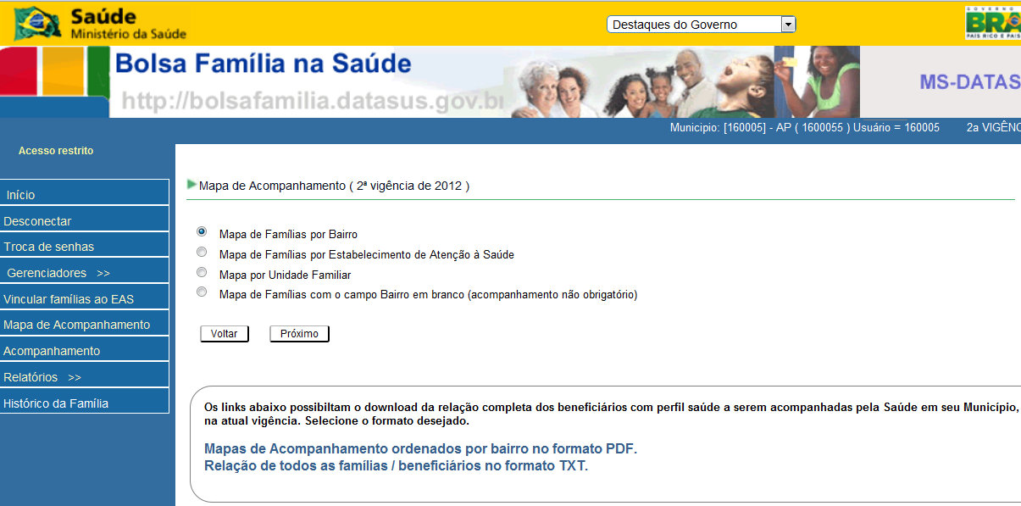

Slide 28
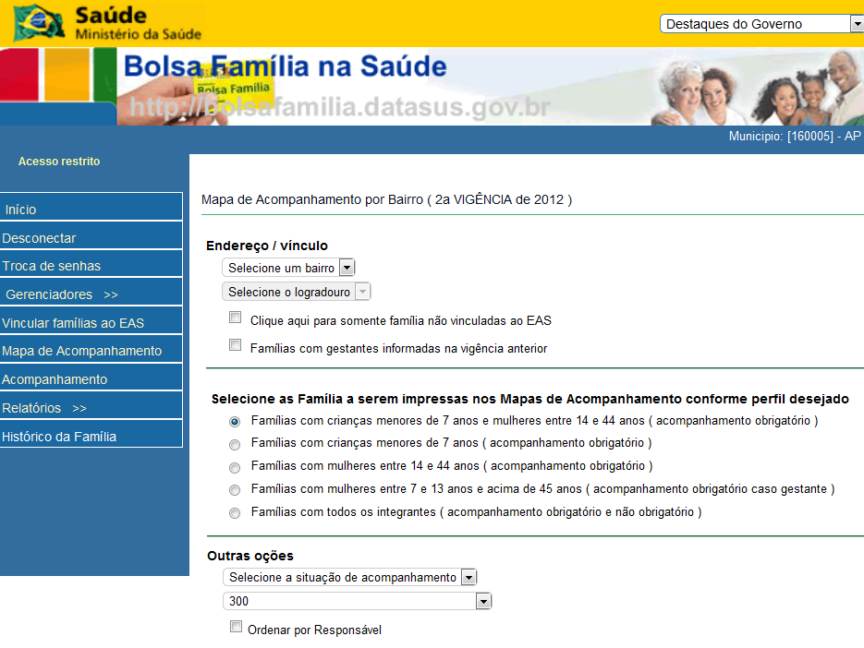

Slide 29
Alterações no
Sistema de Gestão do Programa Bolsa Família na Saúde na
É importante ressaltar que:
- os arquivos para acompanhamento obrigatório somente serão gerados no início da vigência.
- todos os bairros que aparecem na lista têm pelo menos uma família para ser acompanhada.
para imprimir mapas de um determinado logradouro (rua, quadra, conjunto, etc.), selecione primeiro o bairro e depois a opção “logradouro”.
todos os EAS que aparecem na lista estão cadastrados no sistema do CNES (Cadastro Nacional de Estabelecimentos de Saúde) do MS e podem ou não ter famílias para acompanhamento.
A opção “Gerar código” já está disponível no Sistema.
A opção de “Gerar PDF” na área interna da seleção do Mapa voltará durante essa semana.

Slide 30
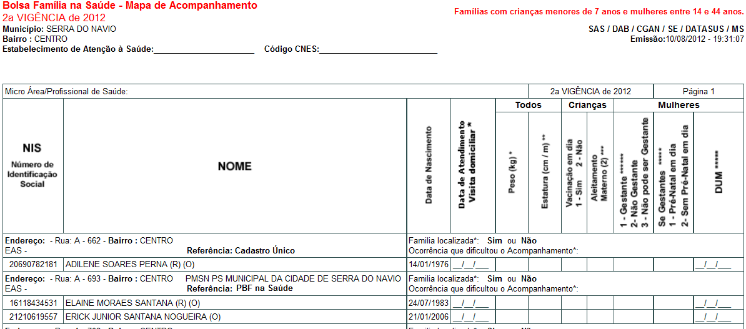

Slide 31
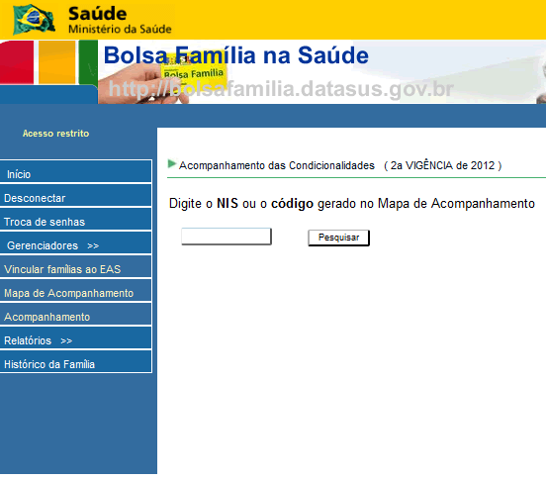
Na barra a esquerda, a opção
“Reintegra Mulheres” foi retirada, pois essas mulheres aparecerão como “acompanhamento não obrigatório”

Slide 32
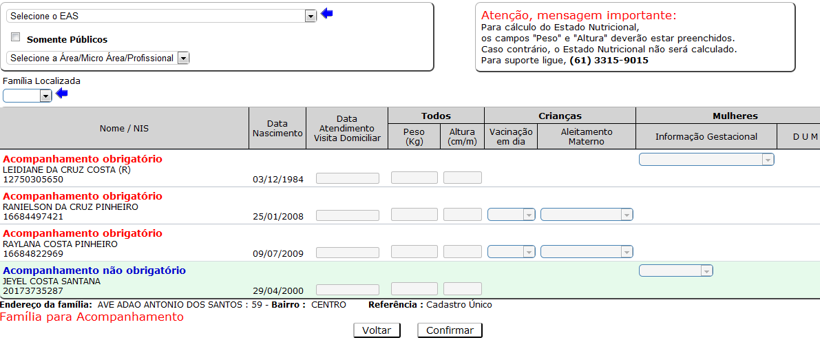
- em letra vermelha e fundo branco: os integrantes de acompanhamento obrigatório - crianças menores de 7 anos e mulheres com idade entre 14 e 44 anos. Caso não sejam acompanhados, haverá prejuízo no resultado do acompanhamento e no valor referente ao IGD.
- em letra azul e fundo verde: os integrantes de acompanhamento não obrigatório - mulheres com idade entre 7 e 13 anos e 45 anos ou mais e as famílias com campo “Bairro” em branco. Se não forem acompanhados, não haverá prejuízo no resultado do acompanhamento e no repasse do IGD. Entretanto, caso sejam inseridas informações de acompanhamento, será contabilizado positivamente na cobertura de acompanhamento e no IGD do município.
Notes:
Inclua as informações de acordo com o registrado no Mapa de Acompanhamento.
Quando for selecionado em “Família Localizada” a opção:
- “Sim”, os campos serão habilitados para digitação do acompanhamento;
- “Não”, automaticamente abrirá uma caixa para informar a data da visita e o opções para escolher o motivo pelo qual o acompanhamento não foi realizado por que a família não foi localizada.

Slide 33
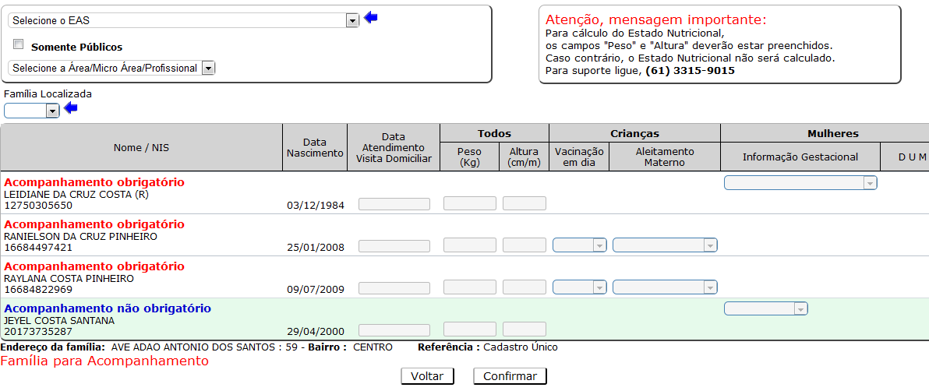
Nesta tela apresenta a fonte do endereço da família: Cadastro Único ou Sistema de Gestão do PBF na Saúde

Slide 34
Orientamos a utilização do Mapa de Acompanhamento em branco para o atendimento de gestantes beneficiárias, ao saber do BVG, procure um estabelecimento de saúde ou um agente comunitário da saúde para realizar o acompanhamento e não estar listada no Mapa, entretanto constar no Sistema de Gestão do PBF na Saúde.
Bem como para agilizar o atendimento e registro do acompanhamento no Sistema de Gestão do PBF na disponível no link: http://bolsafamilia.datasus.gov.br/w3c/bfa_documentos.asp.
É importante informar a todas gestantes beneficiárias que o acompanhamento pela saúde as torna apenas ELEGÍVEL ao recebimento do BVG.
O papel da Saúde, além de captar precocemente e ofertar o pré-natal, é informar as mulheres beneficiárias gestantes ao MDS, que, por sua vez, fará a concessão do benefício,
conforme os critérios estabelecidos na Instrução Operacional Conjunta SENARC/MDS/SAS/MS nº 18, de 11 de novembro de 2011.

Slide 35
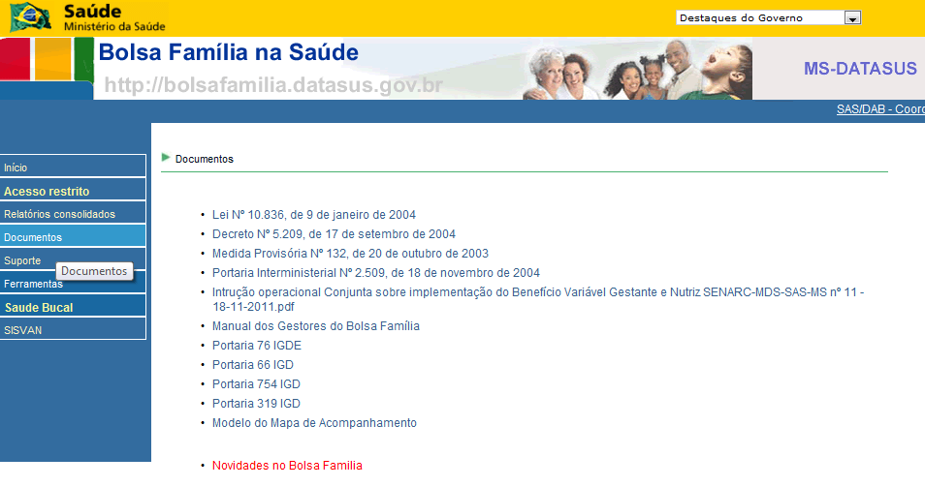
A documentação completa (Leis, Decretos, Portarias, etc) sobre o Programa Bolsa Família na Saúde está disponível no menu “Documentos”.

Slide 36
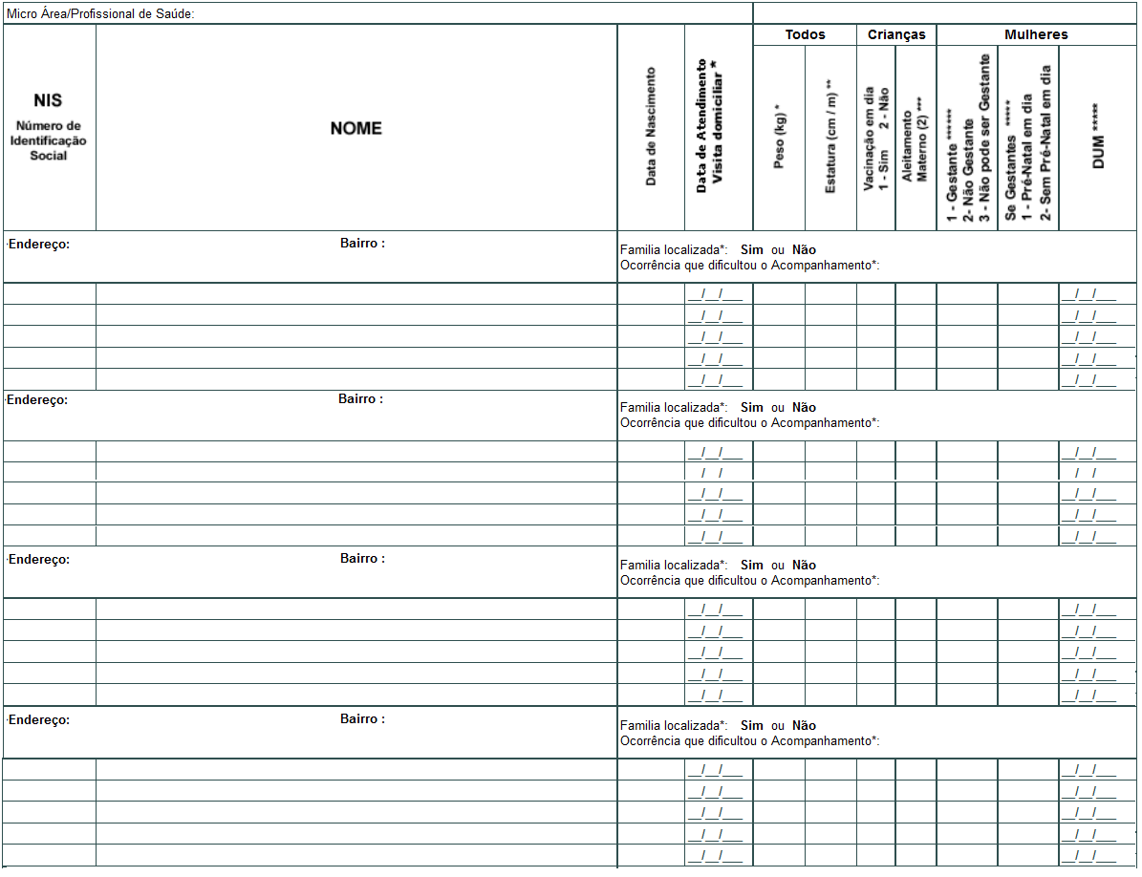

Slide 37
SICON
Sistema de Condicionalidades

Slide 38
Sistema de Condicionalidades - Sicon
É uma ferramenta de apoio à gestão intersetorial para Estados e Municípios:
Integra informações do acompanhamento de condicionalidades;
Permite acesso dos gestores da educação, saúde e assistência social nas três esferas de governo e instâncias de controle social
Perfis Usuários
Níveis de Atuação:
Gestor
Registro de Recursos;
Registro de Acompanhamento Familiar;
Consulta.

Slide 39
Sistema de Condicionalidades - Sicon
Promove a interoperabilidade
entre os sistemas de saúde, educação e assistência social
Possibilita uma visão integral das famílias
a partir das situações identificadas no acompanhamento familiar
Possibilita a territorialização do público,
apoiando o acompanhamento das famílias em situação de pobreza e de extrema pobreza registradas no Cadastro Único

Slide 40
Quem está na base do Sicon?
Cadastro Único
Acompanhamento de Condicionalidades
Descumprimento
Programa Bolsa Família
Recurso
Repercussão
ACOMP.
FAMILIAR

Slide 41
Informações disponíveis no Sicon:
Características da composição familiar
Endereço e localização da família
Histórico do acompanhamento das condicionalidades de saúde e da educação
Histórico de repercussões
Relatórios consolidados de condicionalidades
Registro dos recursos (histórico)
Registro do Acompanhamento das famílias

Slide 42
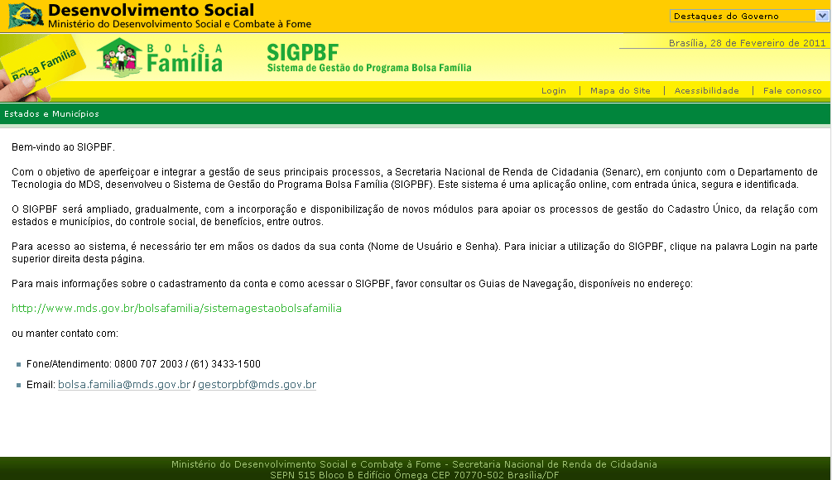
Como acessar o Sicon?
O acesso ao Sicon é pelo Sistema de Gestão do Programa Bolsa Família – SIGPBF:
1. Diretamente pelo endereço do SIGPBF: http://www.mds.gov.br/sistemagestaobolsafamilia/
ou
2. Acessando o portal do MDS: http://www.mds.gov.br/

Slide 43
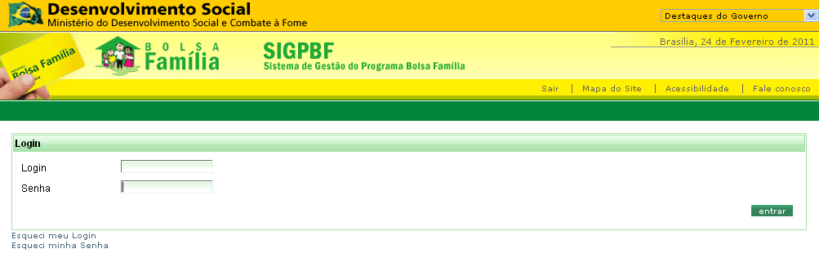
Acesso ao Sicon
Para maiores informações sobre o acesso ao sistema e uso de suas funcionalidades o usuário deve consultar o manual do Sicon/PBF em
http://www.mds.gov.br/bolsafamilia/condicionalidades/sistemas/sicon.

Slide 44
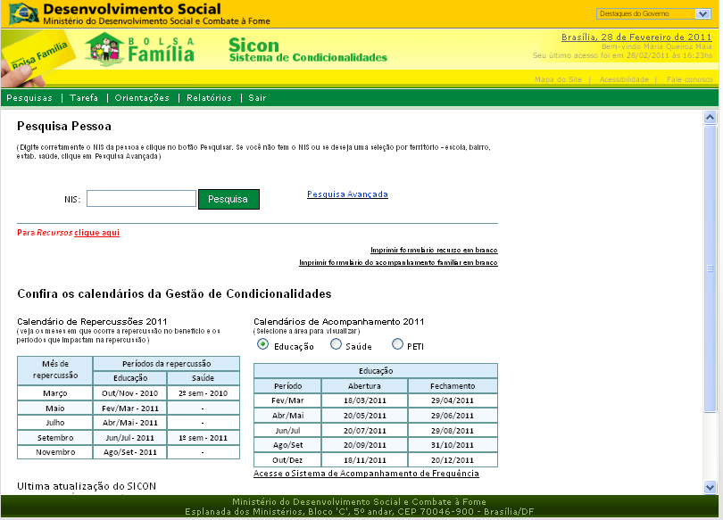

Slide 45
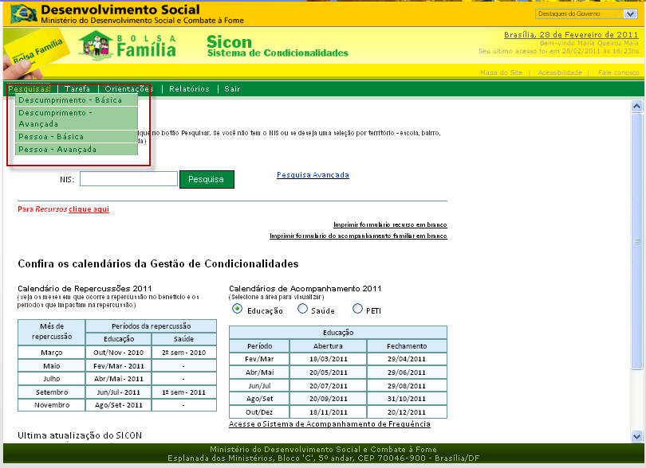
Tipos de Pesquisa

Slide 46
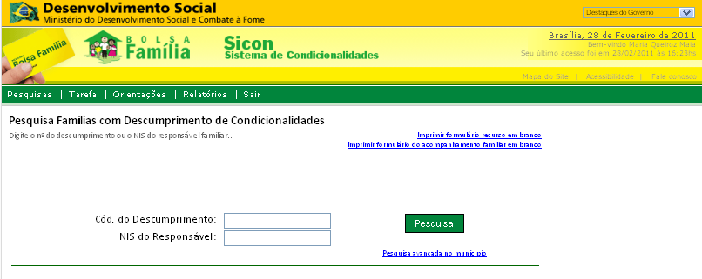
Pesquisa
Descumprimento - Básica

Slide 47
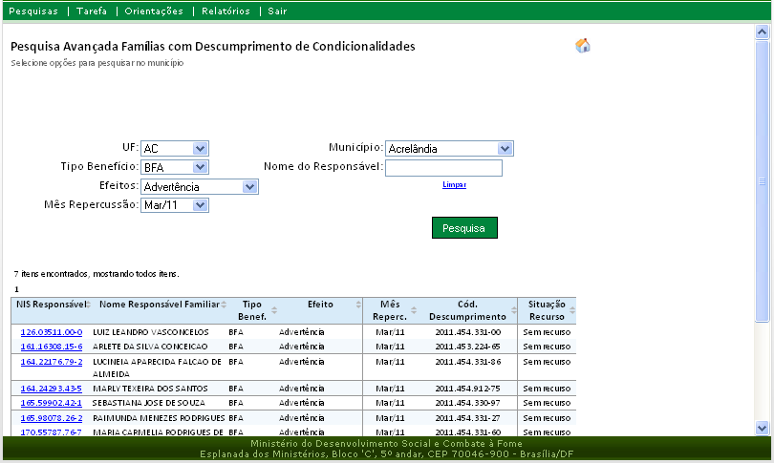
Pesquisa
Descumprimento Avançada

Slide 48
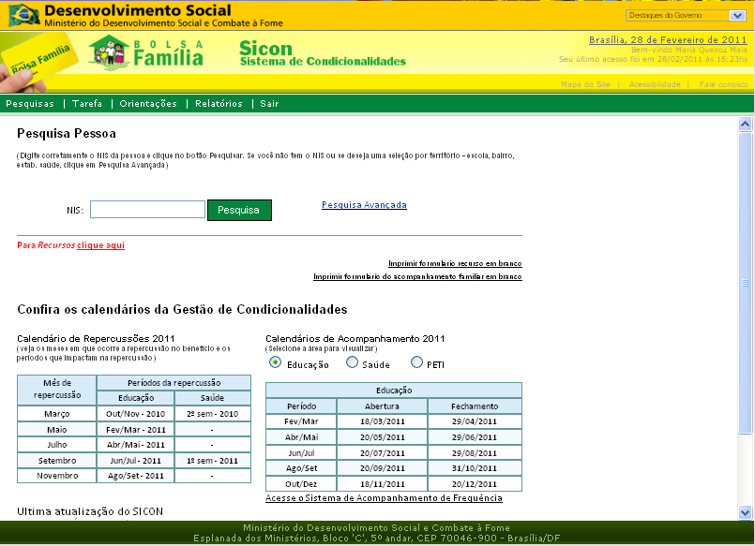
Pesquisa Pessoa - Básica

Slide 49
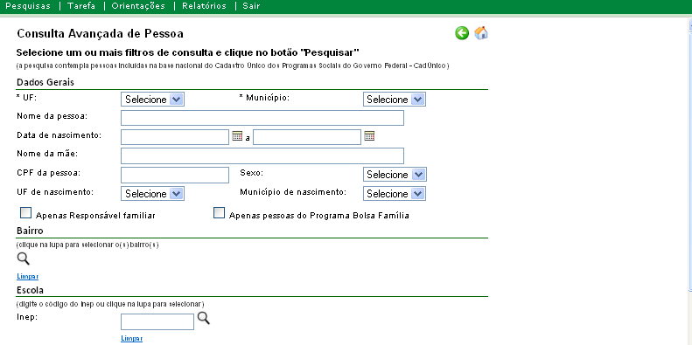

Pesquisa Pessoa - Avançada

Slide 50
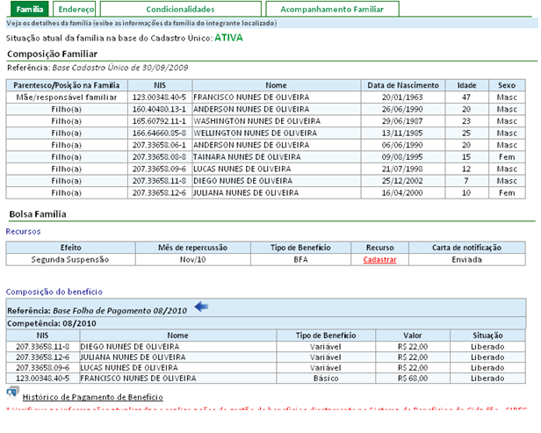
Tela da Família

Slide 51
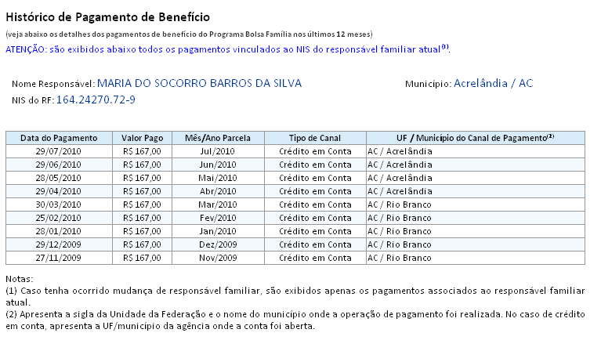
Tela do Histórico de Pagamento

Slide 52
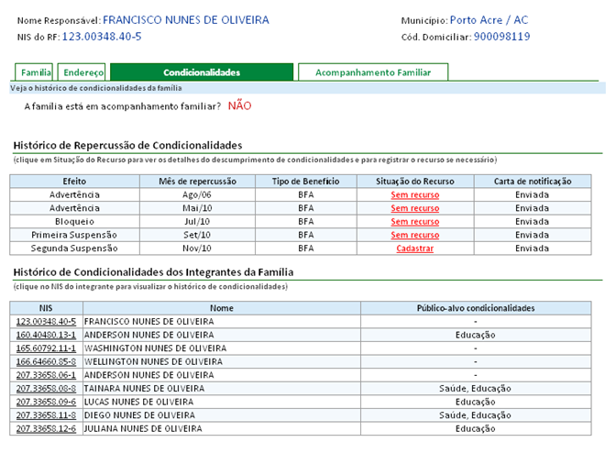
Tela de Condicionalidades

Slide 53
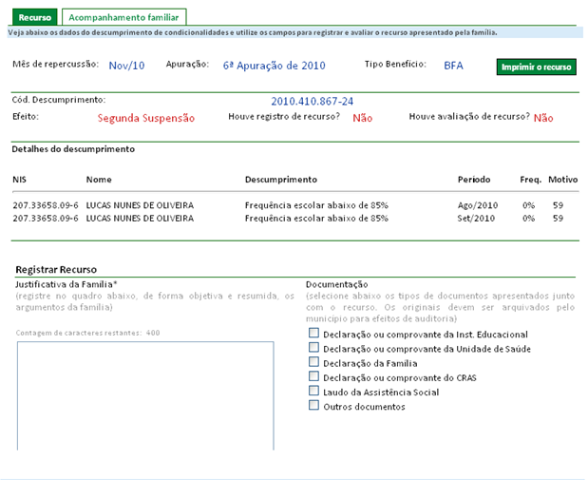
Registro de Recurso

Slide 54
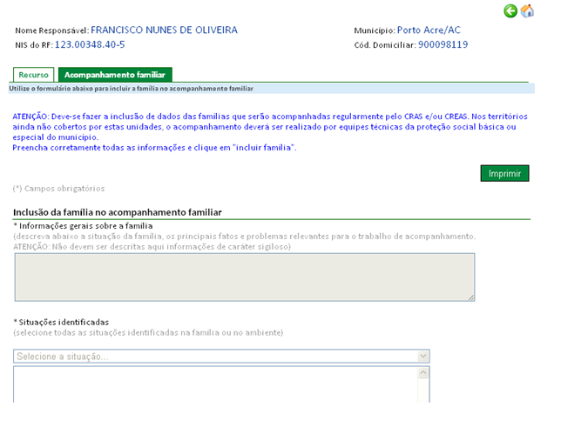
Registro do Acompanhamento Familiar

Slide 55
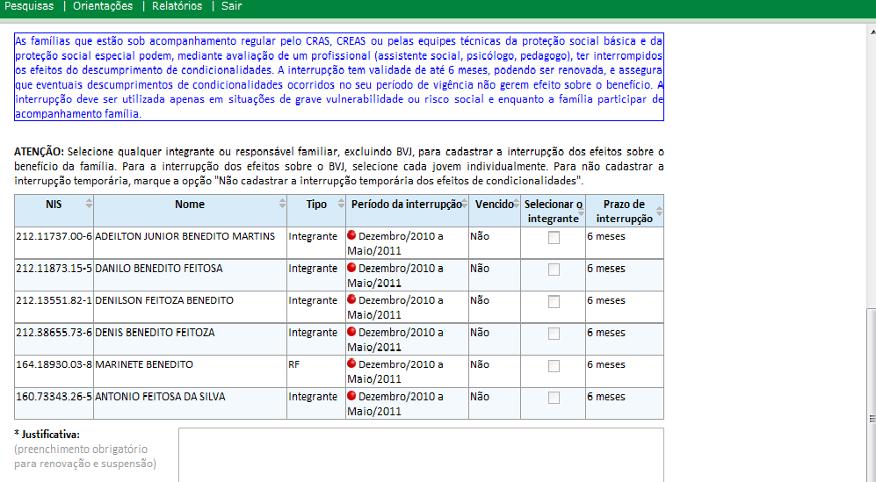
Registro na Interrupção Temporária

Slide 56
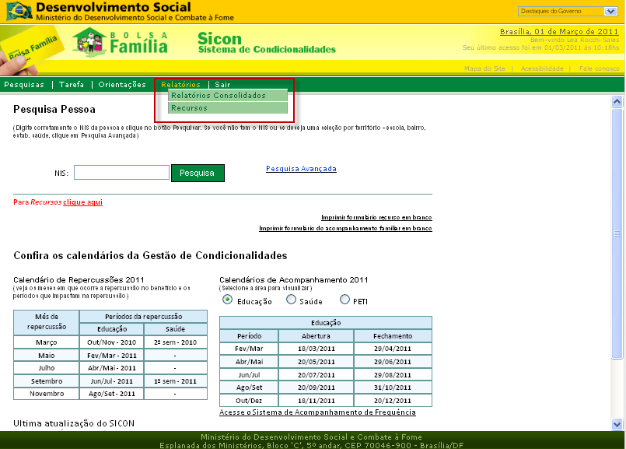
Tipos de Relatórios

Slide 57
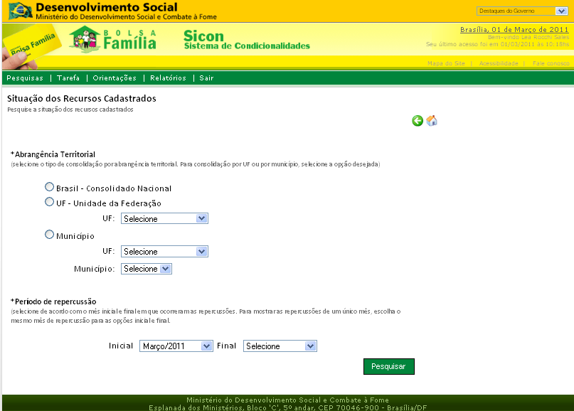

Slide 58
Desafios na agenda de condicionalidades de saúde do Programa Bolsa Família
Ampliar e qualificar o apoio institucional e a gestão intersetorial.
Aprimorar e integrar as agendas da saúde, educação e assistência social para as famílias do PBF com participação social.
Adotar o enfoque de Territórios de Responsabilidade, articulando os equipamentos sociais em prol da redução da pobreza e desigualdade;
Busca ativa às famílias em situação de pobreza não acompanhadas pelo Programa Bolsa Família;
Reforço à articulação intra setorial partindo das possibilidades de interface do Programa Bolsa Família com outras ações ou programas de saúde;
Ampliar acesso e a qualidade da atenção prestada no SUS às famílias beneficiárias do PBF.
Apenas 20 municípios possuem mais de 30.000 famílias a serem acompanhadas - grande impacto no alcance da meta nacional de 73%;
Potencializar a identificação precoce das gestantes no pré-natal pelo serviço de saúde com intuito de contribuir na concessão do Benefício Variável Gestante.

Slide 59
Obrigada!!
CGAN
Coordenação-Geral de Alimentação e Nutrição
cgan@saude.gov.br
bfasaude@saude.gov.br
(61) 3315 9033 / 9024

